Slide 1
ANÁLISIS DE LOS EMPRENDIMIENTOS FEMENINOS QUE FOMENTAN EL DESARROLLO SOCIAL Y ECONÓMICO DEL MUNICIPIO DE GAMARRA, CESAR
PROYECTO DE GRADO
MARÍA DEL CARMEN RODRÍGUEZ GUZMÁN
JESÚS EMILIO ROJAS RODRÍGUEZ
RICARDO DE JESÚS LOBO CAÑIZARES
DIRECTOR DE PROYECTO
UNIVERSIDAD POPULAR DEL CESAR SECCIONAL AGUACHICA
CIENCIAS ADMINISTRATIVAS, CONTABLES Y ECONÓMICAS
ADMINISTRACIÓN DE EMPRESAS
AGUACHICA
2023 - 2

Slide 2

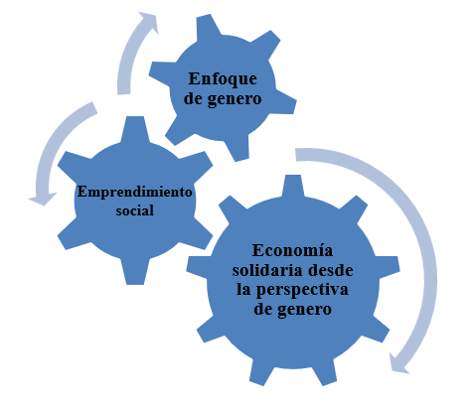
INTRODUCCIÓN
  Este proyecto proporciona comprensión de la situación actual y las variables sobre los emprendimientos femeninos que fomentan el desarrollo social en el Municipio de Gamarra, Cesar.
De acuerdo con el reporte de Global Entrepreneurship Monitor, Colombia ocupa:
el 3 lugar entre los países de América Latina en cuanto a la participación de mujeres emprendedoras:
con un 17,8%, y una brecha de género del 7%
02

Slide 3
DESCRIPCIÓN DEL PROBLEMA
Causas
Cambio sociocultural y necesidad económica
Desafíos y estereotipos, falta de apoyo institucional
Pronóstico
Impacto económico y social positivo
Mayor visibilidad y reconocimiento
Control de pronóstico
Fortalecimiento de programas de apoyo, investigación y datos
Educación y concientización, Creación de redes de apoyo
¿Cuáles son las características más relevantes de los emprendimientos femeninos que contribuyen al fomento del desarrollo económico y social en el municipio de Gamarra, Cesar?
03

Slide 4

JUSTIFICACIÓN
Valor teórico
Relevancia social
Utilidad metodológica
Implicaciones prácticas
Se busca analizar los emprendimientos femeninos en Gamarra, Cesar para entender sus características y cómo contribuyen al desarrollo económico y social de la región.
04

Slide 5
OBJETIVO GENERAL
OBJETIVOS
Analizar los emprendimientos femeninos que fomentan el desarrollo económico y social del Municipio de Gamarra, Cesar.
OBJETIVO ESPECIFICOS
Diagnosticar los emprendimientos femeninos del Municipio de Gamarra, Cesar.
Determinar la relación de los emprendimientos femeninos frente al desarrollo económico y social del municipio de Gamarra, Cesar.
Proponer estrategias que permitan la optimización de los emprendimientos femeninos del Municipio de Gamarra, Cesar.
05

Slide 6
TIPO DE INVESTIGACIÓN POBLACIÓN, MUESTRA.
Naturaleza mixta
Transversal
Descriptivo
Correlacional
Población: Emprendimientos femeninos del Municipio de Gamarra, Cesar (57)
Enfoque y
tipo de estudio
Muestreo: Se emplea el muestreo por conglomerados, uno a la vez. Está orientada por tres principios, la pertinencia, adecuación y disponibilidad
Diseño de la investigación
06

Slide 7
DESARROLLO DE LOS OBJETIVOS ESPECIFICOS
  Desarrollar un diagnóstico a los emprendimientos femeninos del municipio de Gamarra, Cesar
¿Cuántos años tiene su emprendimiento, realizando la actividad económica?
¿Cuántos empleos generan su emprendimiento?
¿Cuál es su estrato socioeconómico?
¿Considera usted que su emprendimiento trae beneficios para las mujeres?
07

Slide 8
DESARROLLO DE LOS OBJETIVOS ESPECIFICOS
Diagnosticar los emprendimientos femeninos del Municipio de Gamarra, Cesar.
Diversidad de emprendimientos
Belleza, alimentación, moda, entre otros.
Autofinanciamiento y redes de apoyo
Percepción positiva del rol femenino
La gran mayoría no considera que ser mujer les generara mayores dificultades
07

Slide 9
DESARROLLO DE LOS OBJETIVOS ESPECIFICOS
Determinar la relación de los emprendimientos femeninos frente al desarrollo económico y social del municipio de Gamarra, Cesar.
Las iniciativas lideradas por mujeres introducen una diversidad de servicios y productos
Alternativas más allá de las principales actividades tradicionales de la región
Enfoques que respetan el entorno cultural y natural
-Prácticas comerciales más sostenibles en el municipio.
-Efecto multiplicador, fomentando la cohesión comunitaria y creando oportunidades de empleo y desarrollo para otros residentes.
  2. Determinar la relación de los emprendimientos femeninos frente al desarrollo económico y social del municipio de Gamarra, Cesar
07

Slide 10
DESARROLLO DE LOS OBJETIVOS ESPECIFICOS
  2. Determinar la relación de los emprendimientos femeninos frente al desarrollo económico y social del municipio de Gamarra, Cesar
Desarrollo económico y social en Colombia
Diversificación económica y generación de empleo
Empoderamiento y equidad de género
Desarrollo económico y social en el Cesar
Desarrollo regional
Inclusión social
Desarrollo económico y social en Gamarra
Economía local
Desarrollo sostenible y cohesión comunitaria
07

Slide 11
DESARROLLO DE LOS OBJETIVOS ESPECIFICOS
  3. Proponer estrategias que permitan la optimización de los emprendimientos femeninos del municipio de Gamarra, Cesar.
Estrategia | Acciones | Recursos | Indicadores | Plazo
Formación y Capacitación Continua | - Organizar talleres mensuales. - Establecer alianzas con instituciones educativas. | - Salones o plataformas virtuales. - Instructores especializados. | - Número de emprendedoras capacitadas. - Evaluaciones post-capacitación. | 6 meses
Creación de una Plataforma Digital Local | - Diseño y lanzamiento de la plataforma. - Promoción en redes sociales. | - Desarrollador web. - Equipo de marketing. | - Número de emprendedoras registradas. - Interacciones en la plataforma. | 3 meses
Apoyo Institucional y Financiero | - Creación de fondos o microcréditos. - Organización de ferias locales. | - Entidades financieras. - Espacios públicos o privados para ferias. | - Monto financiado. - Número de ferias realizadas y asistentes. | 1 año
Mentorías y Red de Contactos | - Establecimiento de programas de mentoría. - Creación de directorio de expertos. | - Emprendedoras exitosas. - Plataforma o base de datos. | - Número de emprendedoras bajo mentoría. - Interacciones en la red de contactos. | 6 meses
Enfoque en la Sostenibilidad | - Talleres sobre prácticas sostenibles. - Promoción de productos/servicios sostenibles. | - Instructores en sostenibilidad. - Plataformas de promoción. | - Número de emprendimientos adoptando prácticas sostenibles - Impacto medioambiental medido. | 1 año
Reconocimiento y Visibilidad | - Creación de premios locales. - Producción de reportajes. | - Fondos para premiaciones. - Medios de comunicación locales. | - Número de emprendedoras reconocidas. - Alcance de los reportajes. | 1 año
07

Slide 12
CONCLUSIONES
Los resultados revelaron que estos emprendimientos, liderados por mujeres resilientes e innovadoras, no solo diversifican la economía local, sino que también promueven la inclusión y la equidad en la comunidad.
La formulación inicial del problema buscaba identificar las variables que estas iniciativas presentan. Se determinó que la adaptabilidad, el autofinanciamiento y la dependencia de redes de apoyo locales son aspectos clave que destacan la fortaleza y conexión comunitaria de estos emprendimientos.
El proyecto subraya la trascendencia de brindar apoyo institucional a estos emprendimientos, no solo por su valor económico, sino también por su capacidad de reconfigurar la sociedad hacia una dirección más justa e igualitaria. El empoderamiento femenino no es únicamente un tema de género, es una palanca de cambio para el desarrollo integral de Gamarra, Cesar.
En relación con las estrategias propuestas para optimizar los emprendimientos femeninos, resulta crucial atender las necesidades identificadas, proporcionando soluciones factibles y adecuadas. Con un plan de acción meticulosamente estructurado, se plantea ofrecer capacitación, robustecer las redes de apoyo, simplificar el acceso al financiamiento y asegurar la sostenibilidad y crecimiento de estos negocios.
08

Slide 13
RECOMENDACIONES
Es esencial que las autoridades municipales y las organizaciones locales reconozcan el papel fundamental que desempeñan los emprendimientos femeninos en el desarrollo económico y social de Gamarra.
Dada la prevalencia del autofinanciamiento y la dependencia de las redes de apoyo locales, sería beneficioso establecer mecanismos de financiamiento local, como microcréditos o fondos de inversión comunitaria, que estén especialmente dirigidos a las emprendedoras.
Además, se recomienda la creación de espacios de networking y colaboración entre emprendedoras. Estos espacios no solo permitirán el intercambio de experiencias y consejos, sino que también podrían desembocar en colaboraciones comerciales y alianzas estratégicas que beneficien a la comunidad empresarial de Gamarra en su conjunto.
En el ámbito educativo, sería valioso incorporar programas o talleres en escuelas y colegios que fomenten la cultura emprendedora desde edades tempranas, con un enfoque especial en empoderar a las jóvenes mujeres y brindarles las herramientas y el conocimiento necesario para que consideren el emprendimiento como una opción de carrera viable.
08

Slide 14
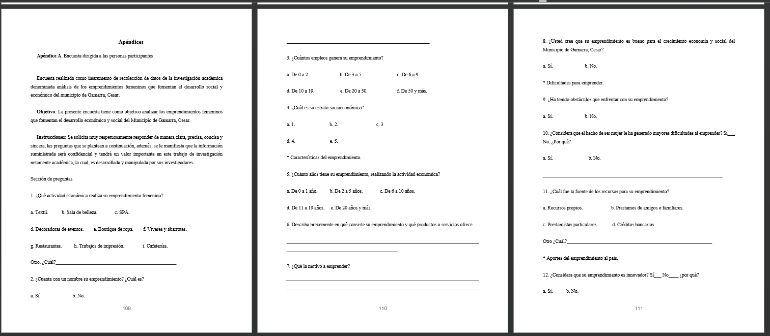
APÉNDICES
09

Slide 15
BIBLIOGRAFIA
Álvarez, M., Ríos, L., & Martínez, P. (2012). Imaginarios y emprendimiento femenino.
Aguilar, L., Pérez, E., & García, M. (2019). Mujer, trabajo y empoderamiento.
Arias, F. (2006). El proyecto de investigación. Introducción a la metodología científica. Caracas: Episteme.
Babbie, E. (2010). The practice of social research. Cengage Learning.
Banda, E., & Morales, J. (2015). Emprendimiento femenino en Latinoamérica.
Bisquerra, R. (2004). Metodología de la investigación educativa. Editorial La Muralla.
Brundtland, G. (1987). Our Common Future. Oxford University Press.
Brigham, E. & Ehrhardt, M. (2013). Financial Management: Theory & Practice. South-Western Cengage Learning.
Brush, C. G., De Bruin, A., & Welter, F. (2009). A gender-aware framework for women's entrepreneurship. International Journal of Gender and Entrepreneurship.
Camarena, M., & Hernández, P. (2018). Mujeres empresarias: Retos y oportunidades.
Casique, I., & Castro, R. (2014). Empoderamiento y emprendimiento: Una relación simbiótica.
Casique, L. (2010). Independencia económica y género.
Castaño, E., Gallón, S., & Gómez, K. (2006). Análisis de los factores asociados a la deserción y graduación estudiantil universitaria. Lecturas de Economía, 65(65), 9–36.
Colunga, O., Castilla, A. L., & Garcia Mata, O. (2019). La motivación de las mujeres en el desarrollo de emprendimientos rurales y toma de decisiones y la relación con su satisfacción. Mexico: Institut de Socio-Économie des Entreprises et des Organisations (Écully, Rhône). Recherches en Sciences de Gestion; Écully N.º 135.
Creswell, J. (2014). Research Design: Qualitative, Quantitative, and Mixed Methods Approaches. SAGE Publications.
Creswell, J. W. (2014). Investigación cualitativa y diseño de investigación: Elegir entre cinco enfoques. Sage publications.
10

Slide 16

¡Gracias!

